Slide 1
Partidas modelo del ajedrez moderno · Bloque 4: Medio juego: el juego posicional
Lección 23
El alfil malo
M. Stean – G. Sax, Las Palmas 1978 · Defensa Siciliana, Variante Svéshnikov
Ajedrez Integral · Oscar Angulo Cubero

Slide 2
El tema: El alfil malo
Se llama alfil malo a aquel cuyos propios peones están fijados, de forma más o menos permanente, en casillas del mismo color que ese alfil: cada uno de esos peones le resta al alfil una casilla potencial, reduce su movilidad y lo convierte, en el peor de los casos, en poco más que un peón adicional encerrado en su propia posición. Conviene distinguir esta idea de otra muy extendida pero engañosa: que un alfil fianchettado (desarrollado por g7 o b7, por ejemplo) es automáticamente un buen alfil por controlar en teoría una diagonal larga. Si, como sucede en esta partida, los propios peones centrales terminan colocados sobre esa misma diagonal o cerca de ella, el alfil fianchettado puede quedar tan encerrado como cualquier otro alfil malo, sin diagonales libres por donde actuar. Por el contrario, un alfil bueno se mueve con libertad porque sus propios peones están mayormente en casillas del color contrario, dejándole el campo despejado. La lección práctica más importante es que, antes de decidirse a cambiar una pieza, conviene preguntarse que pieza va a quedar después del cambio: entregar el alfil bueno propio para quedarse solo con el malo suele ser un error estratégico grave, incluso cuando la jugada concreta parece razonable a corto plazo.
Partidas modelo del ajedrez moderno · Lección 23 · Ajedrez Integral

Slide 3
M. Stean – G. Sax (Las Palmas 1978) 1-0
En esta Variante Sveshnikov, las negras aceptan de entrada peones doblados en la columna f a cambio de abrir la diagonal larga para su alfil de casillas negras, una apuesta estructural típica de esta línea. Sin embargo, el error 17...Axd5? entrega precisamente el alfil bueno negro, dejando a las negras con un único alfil, el de g7, que quedará encerrado detrás de sus propios peones e5 y f4 durante el resto de la partida. Stean aprovecha esta circunstancia con precisión, penetrando con sus piezas (20.Tc6, 23.Cxd6) hasta ganar el débil peón d6 y consolidar una ventaja decisiva, mientras el alfil malo negro nunca llega a participar en la lucha.
La apertura: Se trata de la Defensa Siciliana, Variante Sveshnikov, en la línea en la que las negras recapturan con el peón tras el cambio en f6 (9...gxf6), aceptando peones doblados en la columna f a cambio de abrir la diagonal larga para su alfil fianchettado y ganar tiempo para presionar el centro blanco con ...f5.
• Un alfil se considera 'malo' cuando sus propios peones están fijados en casillas de su mismo color, limitando severamente su movilidad; el fianchetto no garantiza por si solo que un alfil sea 'bueno'.
• Antes de cambiar una pieza conviene preguntarse que queda después del cambio: aquí las negras entregaron su único alfil activo y se quedaron con la pieza menos útil de las dos.
• Un caballo bien asentado en una casilla central inatacable (como d5 en la Sveshnikov) puede compensar de sobra la pareja de alfiles potencial del rival, sobre todo si ese rival no cuida cuál de sus alfiles conserva.
Partidas modelo del ajedrez moderno · Lección 23 · Ajedrez Integral

Slide 4
Planilla: M. Stean – G. Sax
1.e4 1…c5 2.Cf3 2…Cc6 3.d4 3…cxd4 4.Cxd4 4…Cf6 5.Cc3 5…e5 6.Cdb5 6…d6 7.Ag5 7…a6 8.Ca3 8…b5 9.Axf6 9…gxf6 10.Cd5 10…f5 11.Ad3 11…Ae6 12.Dh5 12…Ag7 13.O-O 13…f4 14.c4 14…bxc4 15.Axc4 15…O-O 16.Tac1 16…Tb8 17.b3 17…Axd5? 18.Axd5 18…Cb4 19.Tfd1! 19…Cxa2 20.Tc6 20…Tb6?! 21.Txb6 21…Dxb6 22.Cc4 22…Dc7 23.Cxd6 23…Cc3 24.Cf5 24…Rh8 25.Td3 25…Cxd5 26.Txd5 26…f6 27.h3 27…Tg8 28.Dd1 1-0
Partidas modelo del ajedrez moderno · Lección 23 · Ajedrez Integral

Slide 5
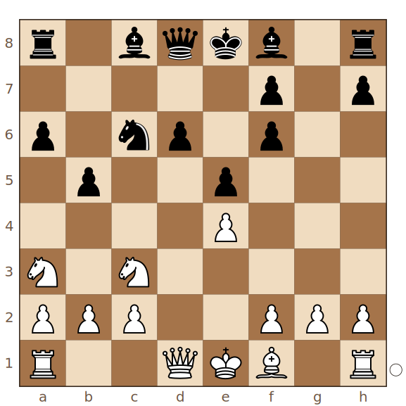
M. Stean – G. Sax · momento clave 1/5
Tras el cambio de alfiles en f6, ¿con que salto de caballo ocupan las blancas la casilla débil central creada por la propia estructura de peones negra?
Juegan blancas
Pista: El caballo blanco puede saltar directamente a la casilla débil recién creada en el centro del tablero.
Solución: 10.Cd5
10.Cd5 ocupa de inmediato la casilla débil central, el tema recurrente de la Variante Sveshnikov.
Partidas modelo del ajedrez moderno · Lección 23 · Ajedrez Integral

Slide 6
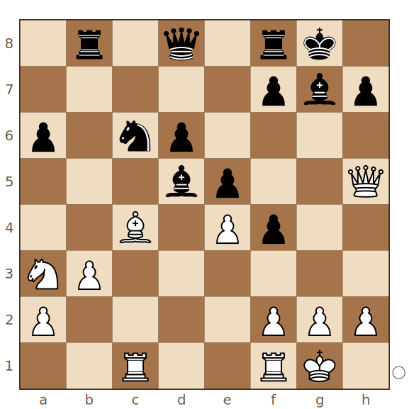
M. Stean – G. Sax · momento clave 2/5
Tras el error 17...Axd5?, ¿con que recaptura conservan las blancas un dominio absoluto de la gran diagonal, dejando al rival con el alfil malo de la lección?
Juegan blancas
Pista: Las blancas pueden recapturar con una pieza menor, en vez de con el peón, para mantener esa diagonal libre de peones propios.
Solución: 18.Axd5
18.Axd5 recaptura con el alfil, conservando un dominio extraordinario de la diagonal a2-g8, mientras el alfil negro superviviente queda limitado por su propia cadena de peones.
Partidas modelo del ajedrez moderno · Lección 23 · Ajedrez Integral

Slide 7
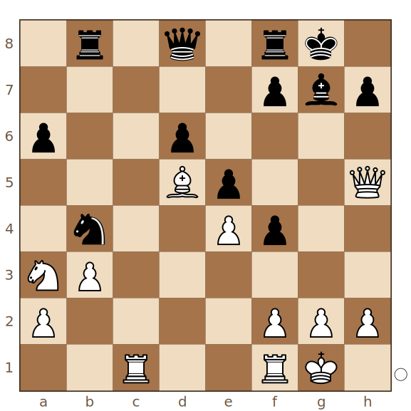
M. Stean – G. Sax · momento clave 3/5
¿Con qué jugada de torre suman las blancas su segunda pieza pesada a la columna d, ganando tiempo indirecto sobre el rival?
Juegan blancas
Pista: La otra torre blanca puede sumarse a la columna central recién abierta.
Solución: 19.Tfd1!
19.Tfd1! añade la segunda torre a la columna d, dejando a las negras la decisión, arriesgada, de capturar en a2.
Partidas modelo del ajedrez moderno · Lección 23 · Ajedrez Integral

Slide 8
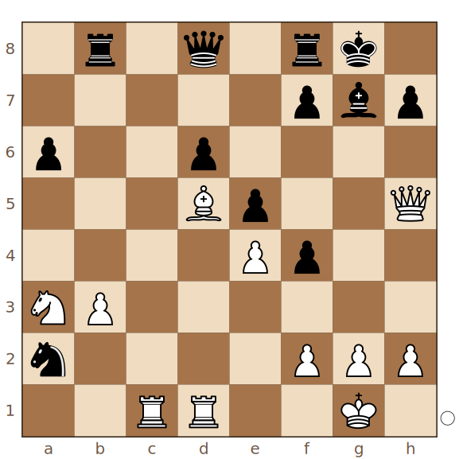
M. Stean – G. Sax · momento clave 4/5
¿Con qué jugada de torre penetran las blancas en la sexta fila, aprovechando que el caballo negro anda fuera de la defensa?
Juegan blancas
Pista: Una torre blanca puede capturar un peón adentrándose en el campo negro.
Solución: 20.Tc6
20.Tc6 penetra en la sexta fila explotando la falta de coordinación negra, con el caballo rival de excursión en el flanco de dama.
Partidas modelo del ajedrez moderno · Lección 23 · Ajedrez Integral

Slide 9
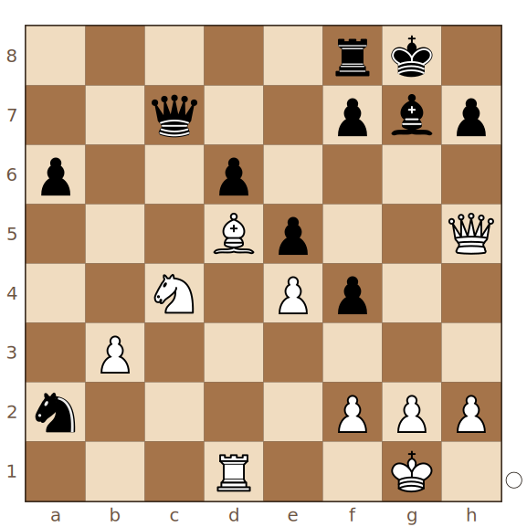
M. Stean – G. Sax · momento clave 5/5
¿Con qué captura recogen finalmente las blancas el fruto de toda su estrategia, ganando el débil peón d6?
Juegan blancas
Pista: El caballo blanco puede capturar directamente el peón retrasado central negro.
Solución: 23.Cxd6
23.Cxd6 captura el débil peón d6, mientras el alfil negro restante permanece encerrado detrás de sus propios peones.
Partidas modelo del ajedrez moderno · Lección 23 · Ajedrez Integral

Slide 10
Qué nos deja esta partida
• Antes de cambiar una pieza, hay que preguntarse que pieza quedará después del cambio, y no sólo cuál se está entregando: cambiar el alfil bueno por error deja al alfil malo como única pieza de ese tipo.
• Un alfil fianchettado no es automáticamente un 'buen alfil': si la propia cadena de peones bloquea su diagonal, puede quedar tan pasivo como cualquier otro alfil malo.
• Ocupar con firmeza una casilla débil central, como d5 en la Sveshnikov, suele compensar con creces la posible pareja de alfiles rival.
Partidas modelo del ajedrez moderno · Lección 23 · Ajedrez Integral

Slide 11
Para practicar
Recorre la partida con los comentarios, adivinas las jugadas clave y después juega la posición crítica contra el motor con el bando ganador.
En la página del curso puedes recorrer cada partida con los comentarios, adivinar las jugadas clave en el tablero y continuar cualquier posición contra el motor (Stockfish). La hoja de ejercicios en PDF reúne los momentos clave de esta lección para resolver sin tablero.
• Primero recorre la partida completa leyendo los comentarios.
• Después haz el modo "adivinar las jugadas clave" hasta acertar todas.
• Por último responde el cuestionario y anota con tus palabras las reglas de la lección.
Partidas modelo del ajedrez moderno · Lección 23 · Ajedrez Integral

